Slide 1
Práctica Grupal: Base de Datos

Slide 2
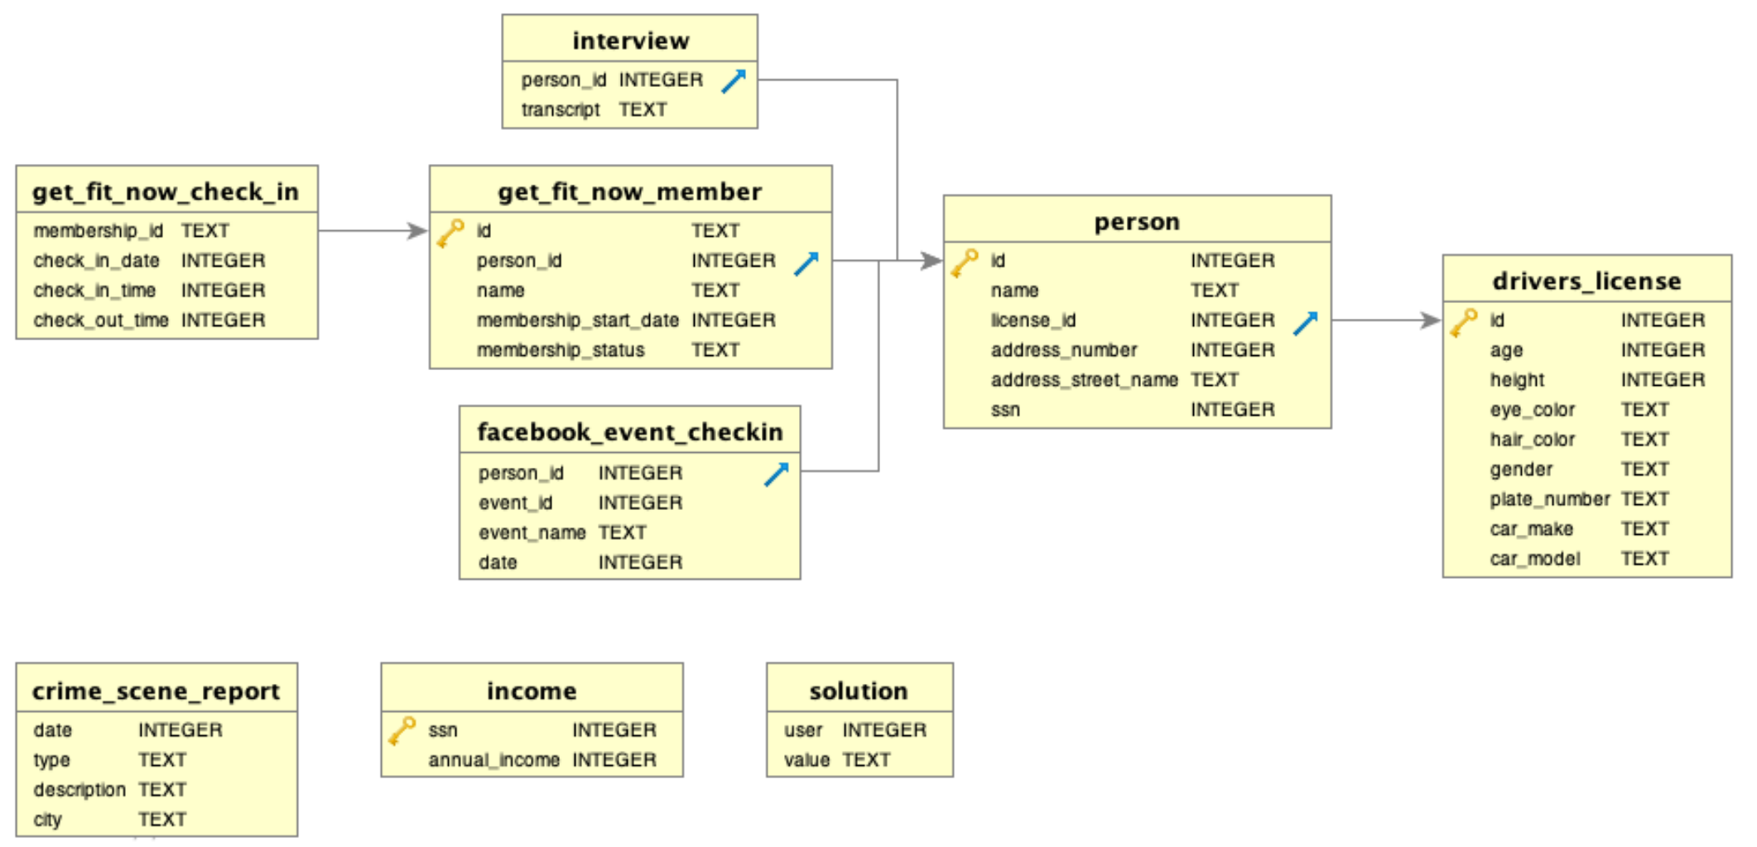

SQL Murder

Slide 3

crime scene report, but you somehow lost it. You vaguely remember that the crime was a murder that occurred sometime on Jan.15, 2018 and that it took place in SQL City.
Encontramos la descripción:
['Security footage shows that there were 2 witnesses. The first witness lives at the last house on "Northwestern Dr". The second witness, named Annabel, lives somewhere on "Franklin Ave".']

Slide 4

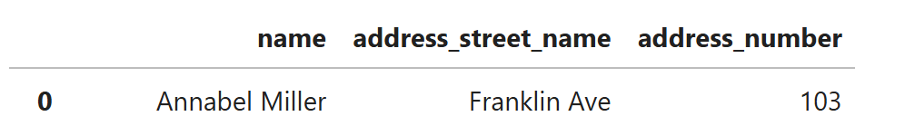

['Security footage shows that there were 2 witnesses. The first witness lives at the last house on "Northwestern Dr". The second witness, named Annabel, lives somewhere on "Franklin Ave".']
Información de los testigos:

Slide 5
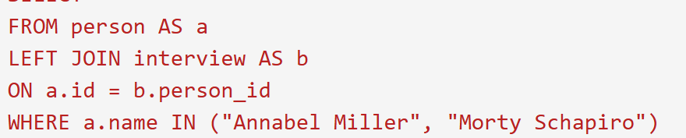
Información de los testigos:
… man run out. He had a "Get Fit Now Gym" bag. The membership number …. "48Z“ gold.. The man got into a car … plate "H42W".’
….recognized the killer from my gym when I was working out last week on January the 9th.'

Slide 6
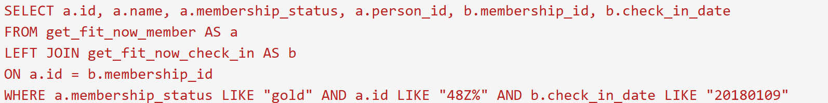
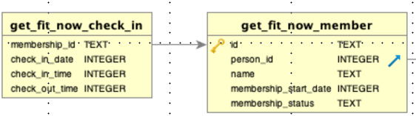
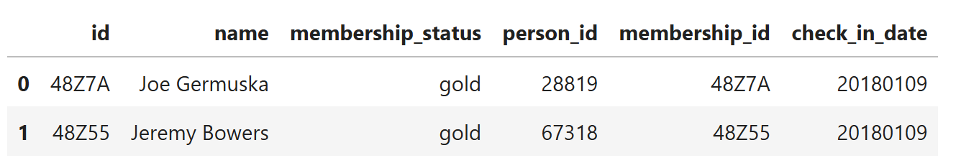

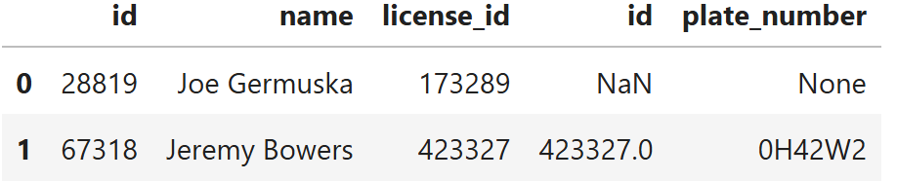


Slide 7


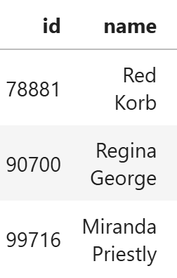
Villano real
Entrevista:
'I was hired by a woman with a lot of money … 5'5" (65") or 5'7" (67"). She has red hair and she drives a Tesla Model S. I know that she attended the SQL Symphony Concert 3 times in December 2017.

Slide 8

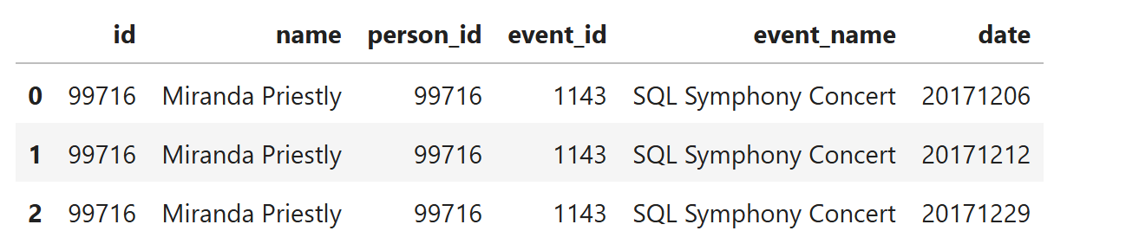

Slide 9

Práctica Grupal: ¡Busca al Proveedor!

Slide 10






Juan
María
Devolución!!!!

Slide 11

Devolución!!!!
Nombre del proveedor
Dirección
Ciudad
Fecha de compra
Categoría del producto.

Slide 12
Devolución!!!!
Lo único que saben es que el producto: Pintura plástica blanca
Costo: 22.00 EUR

Slide 13

proveedores
id_proveedor | INTEGER
nombre | TEXT
direccion | TEXT
ciudad | TEXT
provincia | TEXT
obtener_proveedor
id_proveedor | INTEGER
codigo_pieza | INTEGER
pieza
codigo_pieza | INTEGER
nombre_pieza | TEXT
color | TEXT
precio | FLOAT
codigo_categoria | INTEGER
pieza_disponible
codigo_pieza | INTEGER
fecha | DATETIME
cantidad | INTEGER
categoria
nombre | TEXT
codigo_categoria | INTEGER

Slide 14
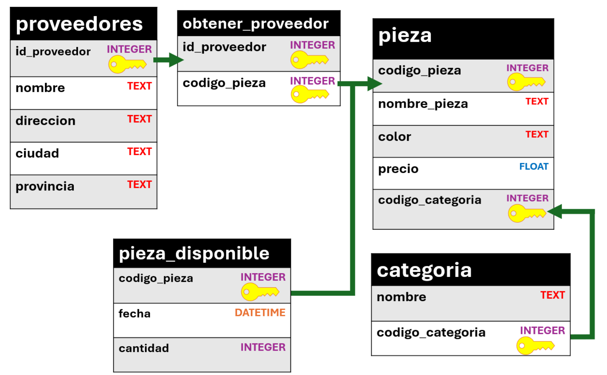
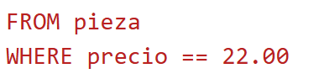
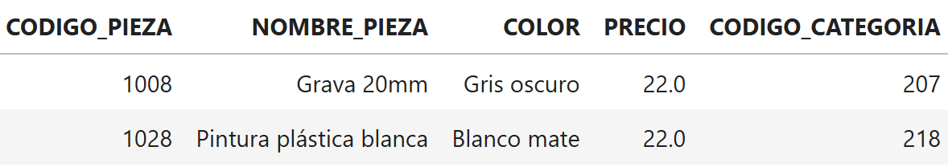
Filtramos por precio 22 EUR

Slide 15
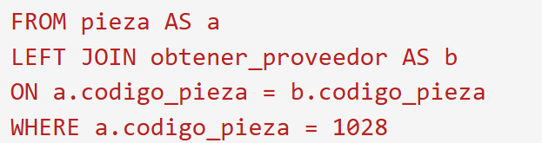
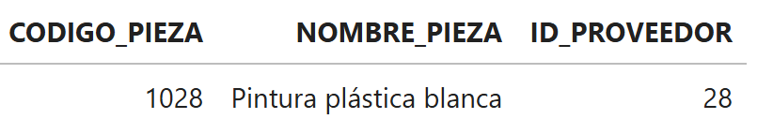
Buscamos el proveedor con el código de pieza 1028

Slide 16
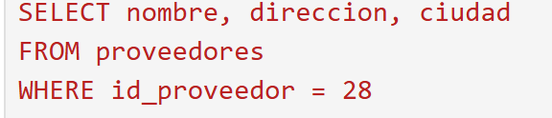
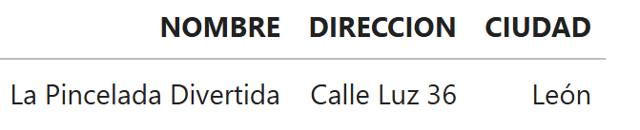
Buscamos la información del proveedor

Slide 17
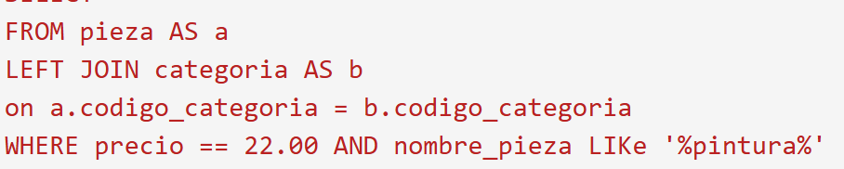

Utilizamos el código de pieza para conocer la categoría del producto

Slide 18
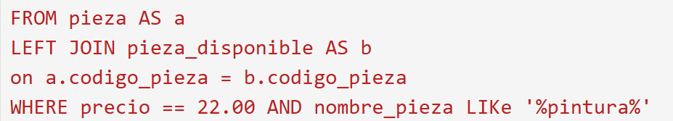

Vamos a por la Fecha!!!

Slide 19


